Slide 1


Slide 2
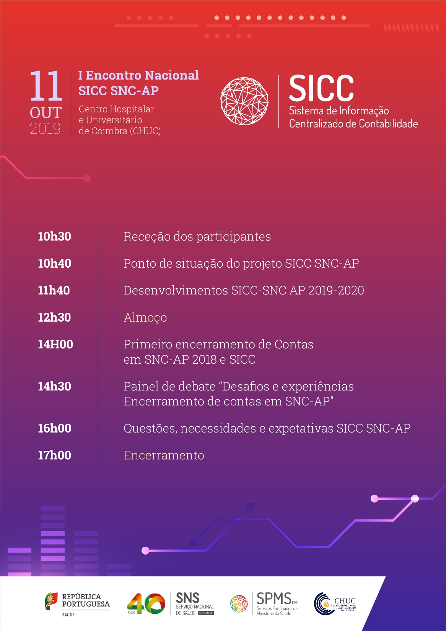


PROGRAMA

Slide 3



45 Entidades com SICC SNC-AP
1º Fecho de Contas em SNC-AP
38 Entidades SICC
(EPR e SPA)
2018
2019
49 Entidades com SICC SNC-AP
2016
2014
2017
2015
Início da Implementação do SNC-AP
23 Entidades SICC

Slide 4
Indicadores SICC SNC-AP 2018/2019
29 804
Fornecedores
16 422
Clientes
2 171
Orçamentos
3 468
Orçamentos LCPA
Cabimentos
2 188 132 doc.
85,2 Mil Milhões Euros
Compromissos Assumidos
3 524 493 doc.
55,1 Mil Milhões Euros
Faturas Credores
3 786 286 doc.
25,3 Mil Milhões Euros
Pagamentos
535 337 doc.
20,9 Mil Milhões Euros
Faturas Devedores
2 541 749 doc.
27,1 Mil Milhões Euros
Cobranças
221 690 doc.
22,9 Mil Milhões Euros

Slide 5
867 utilizadores
18 Instituições com apenas dois perfis:
GERAL
SUPERVISOR

Slide 6
Ponto de Situação SICC SNC-AP
TOTAL: 2231tickets
MÉDIA: 372 tickets/mês

Slide 7
TOTAL: 3996tickets
MÉDIA: 444 tickets/mês
Tickets por fechar (dados de 9 de outubro): 33 tickets
Ponto de Situação SICC SNC-AP
879 tickets de Análise Contabilística (no período do fecho de ano)

Slide 8
TOTAL: 3996tickets
MÉDIA: 444 tickets/mês
Tickets por fechar (dados de 9 de outubro): 33 tickets
Ponto de Situação SICC SNC-AP
879 tickets de Análise Contabilística (no período do fecho de ano)
Categoria de análise | Nº Ocorrências
Balancete - Análise Registos contabilísticos | 346
Análise registos contabilísticos Execução Orçamental | 219
Balanço- Analise de registos contabilísticos | 71
Análise registos contabilísticos de fluxos financeiros | 69
CPLC- Análise de plano de contas | 51
Análise Registos contabilísticos Ativos Fixos | 36
Análise de contas correntes e registos contabilísticos | 34
DAPL - Analise registos contabilísticos das alterações património Liquido | 31
DR - Analise de registos contabilísticos | 14
Análise Registos contabilísticos Ativos Intangíveis | 6
Análise Registos contabilísticos Propriedade de Investimentos | 2
Total | 879

Slide 9

Desenvolvimentos SICC SNC-AP 2019/2020
COMUNICAÇÃO
OPERAÇÃO
REPORTING
ORGANIZAÇÃO

Slide 10
Desenvolvimentos SICC SNC-AP 2019/2020
COMUNICAÇÃO
OPERAÇÃO
REPORTING
ORGANIZAÇÃO

Slide 11

Comunicação
Programa Avançado em SICC SNC-AP
Curso Técnico SICC em SNC-AP
Curso de Auditoria e Controlo em SICC-SNC-AP

Slide 12

Comunicação - Formação
Módulo I | Introdução de Conceitos SNC-AP | 12H
Módulo II | Introdução ao SICC | 4H
Módulo III | Registos SNC-AP em SICC | 18H
Módulo IV | Reportes de Gestão de Terceiros | 8H
Módulo V | Reportes e Peças da Contabilidade Geral | 6H
Módulo VI | Reportes Orçamentais | 5H
Módulo VII | Contabilidade de Gestão / Contabilidade Analítica | 6H
Módulo VIII | Reportes SICC SNC-AP para Envio de Informação | 3H
Módulo IX | Controlo e Auditoria no SICC -SNC-AP | 16H
Módulo X | Informação de gestão Económica e Financeira | 8H
Módulo XI | Migração para SICC | 4H
Programa Avançado em SICC SNC-AP
Destinatários: Colaboradores do SNS e/ou Entidades tuteladas pelo Ministério da Saúde
Pré-requisitos (critérios não cumulativos):
Profissionais que exerçam funções de direção ou coordenação financeira;
Profissionais com perfil de Supervisor SICC-SNC AP;
Detentores de Certificado de Competências Pedagógicas.
Duração: 82H

Slide 13
Comunicação - Formação
Curso Técnico SICC em SNC-AP
Destinatários: Colaboradores do SNS e/ou Entidades tuteladas pelo Ministério da Saúde
Pré-requisitos (critérios não cumulativos):
Técnicos superiores operacionais do departamento Financeiro;
Assistentes técnicos do departamento Financeiro;
Profissionais que interagem com SICC e com o novo normativo contabilístico SNC-AP
Duração: 53H
Módulo I | Introdução de Conceitos SNC-AP | 12H
Módulo II | Introdução ao SICC | 3H
Módulo III | Registos SNC-AP em SICC | 18H
Módulo IV | Reportes de Gestão de Terceiros | 6H
Módulo V | Reportes e Peças da Contabilidade Geral | 6H
Módulo VI | Reportes Orçamentais | 3H
Módulo VII | Contabilidade de Gestão / Contabilidade Analítica | 2H
Módulo VIII | Reportes SICC SNC-AP para Envio de Informação | 3H

Slide 14
Comunicação - Formação
Curso de Auditoria e Controlo em SICC-SNC-AP
Destinatários: Colaboradores do SNS e/ou Entidades tuteladas pelo Ministério da Saúde
Pré-requisitos (critérios não cumulativos):
Profissionais que exerçam funções de direção e de gestão;
Profissionais que exerçam funções de direção ou coordenação, nomeadamente na área de auditoria e controlo financeiro;
Revisores oficiais de contas e profissionais desta área.
Duração: 45H
Módulo I | Introdução de Conceitos SNC-AP | 3H
Módulo II | Introdução ao SICC | 3H
Módulo III | Registos SNC-AP em SICC | 5H
Módulo IV | Reportes de Gestão de Terceiros | 6H
Módulo V | Reportes e Peças da Contabilidade Geral | 5H
Módulo VI | Reportes Orçamentais | 4H
Módulo VIII | Reportes SICC SNC-AP para Envio de Informação | 3H
Módulo IX | Controlo e Auditoria no SICC -SNC-AP | 12H
Módulo X | Informação de gestão Económica e Financeira | 4H

Slide 15
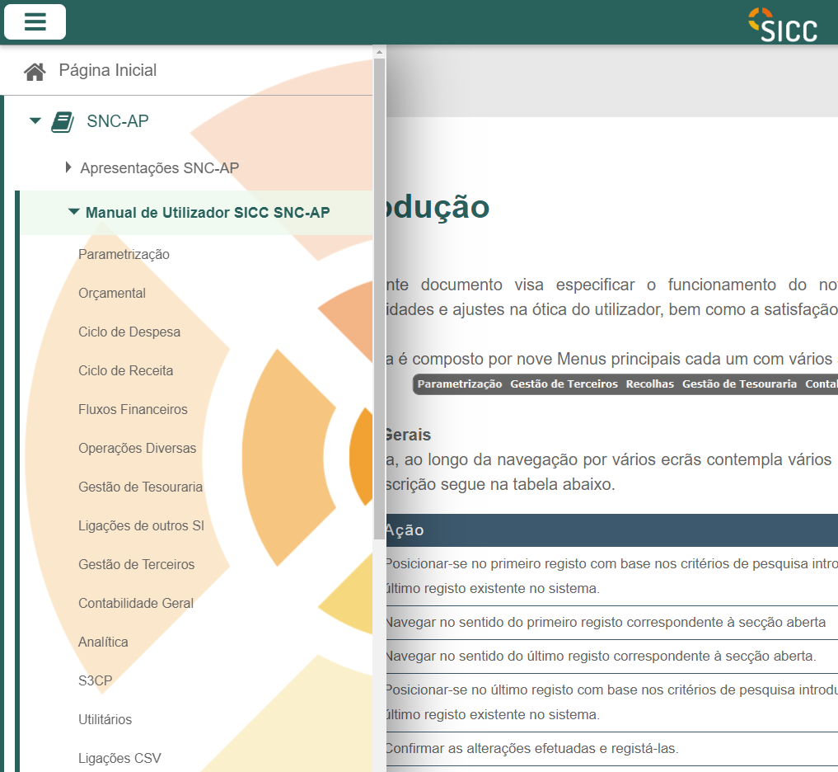
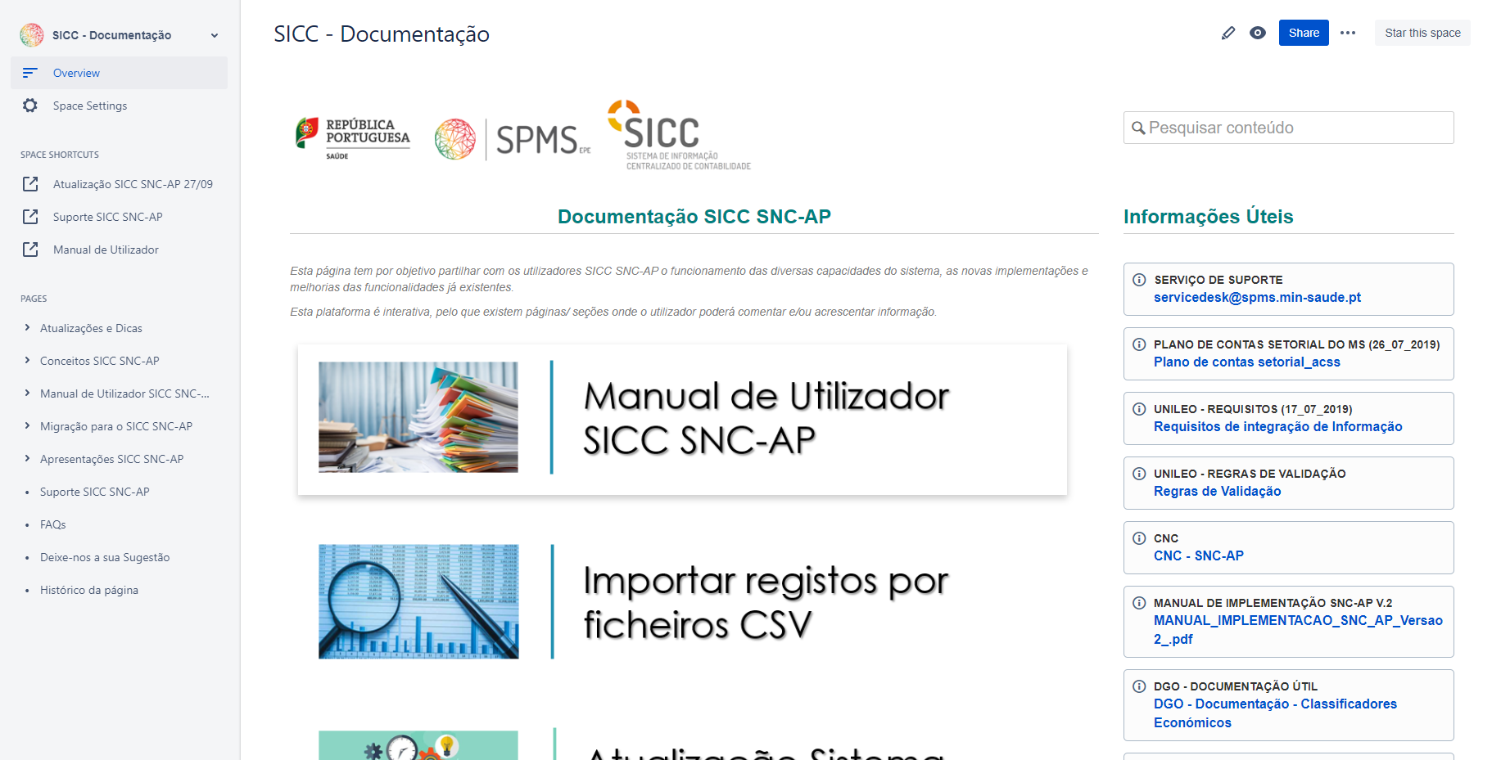

Comunicação – Nova Plataforma Interativa

Slide 16
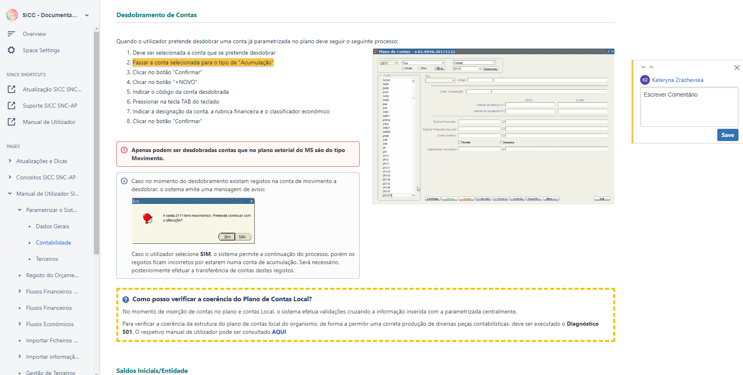
Comunicação – Nova Plataforma Interativa
Permite comentar diretamente o manual de utilizador

Slide 17
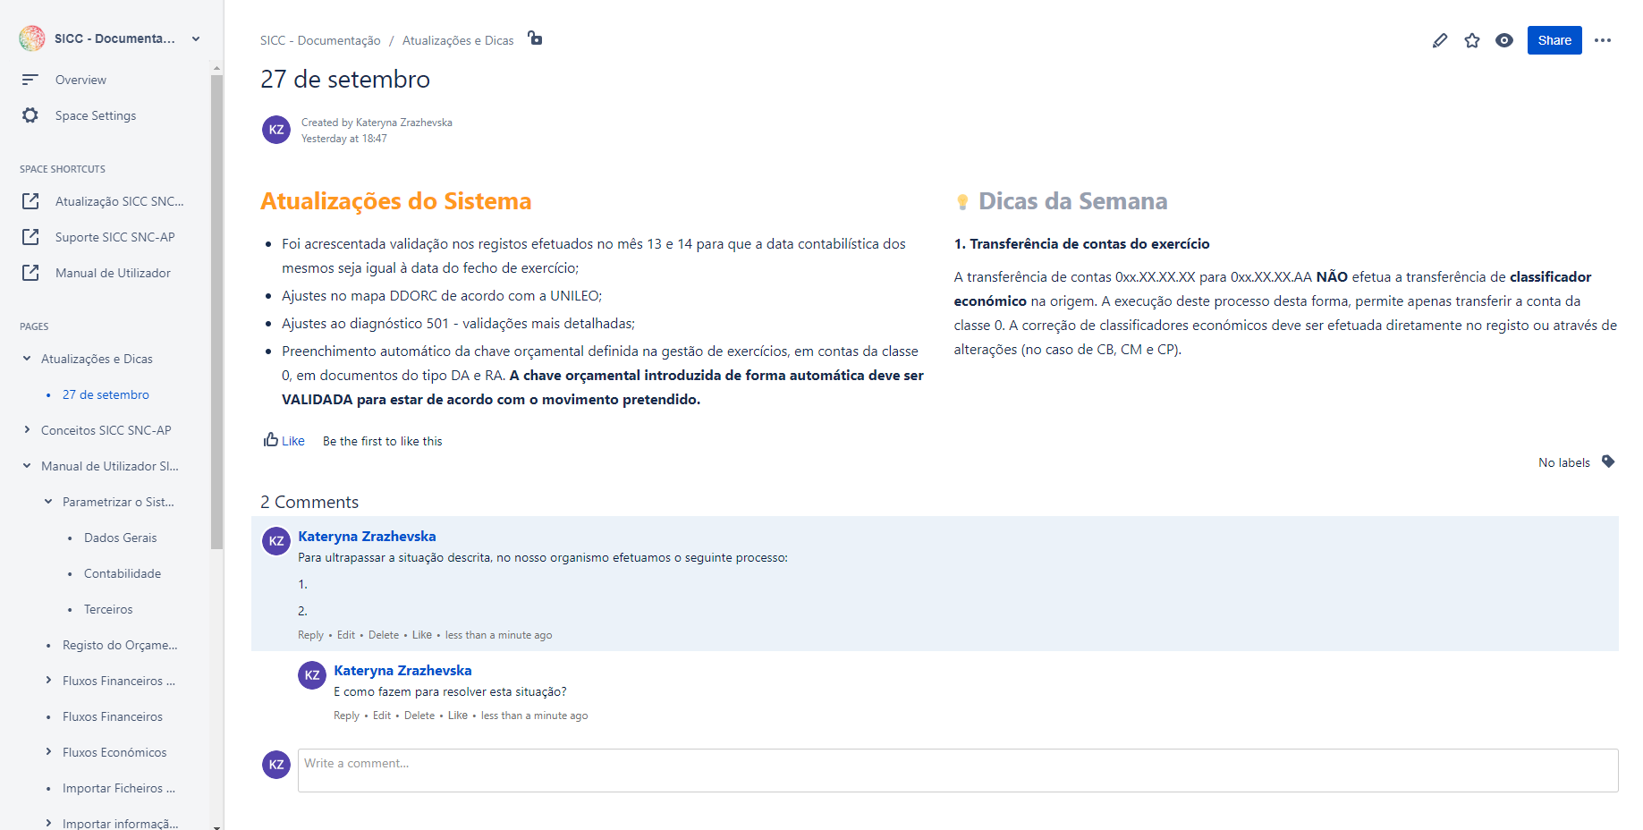

Comunicação – Plataforma Interativa
PARTILHA DE EXPERIÊNCIAS

Slide 18
Desenvolvimentos SICC SNC-AP 2019/2020
COMUNICAÇÃO
OPERAÇÃO
REPORTING
ORGANIZAÇÃO

Slide 19
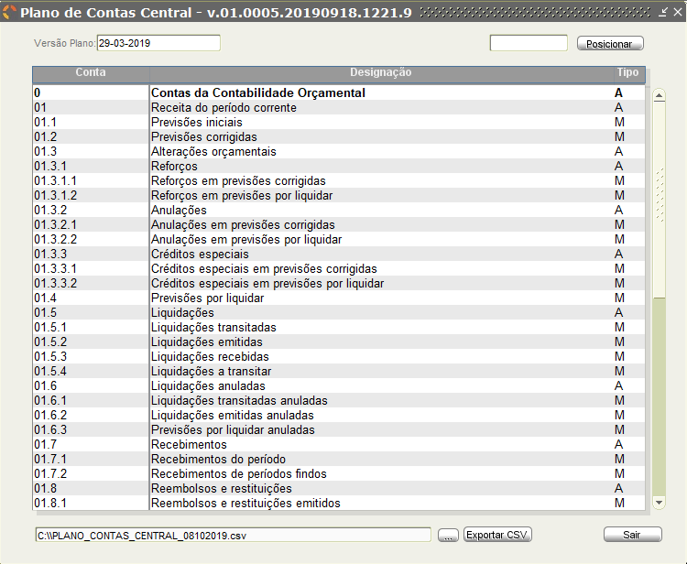

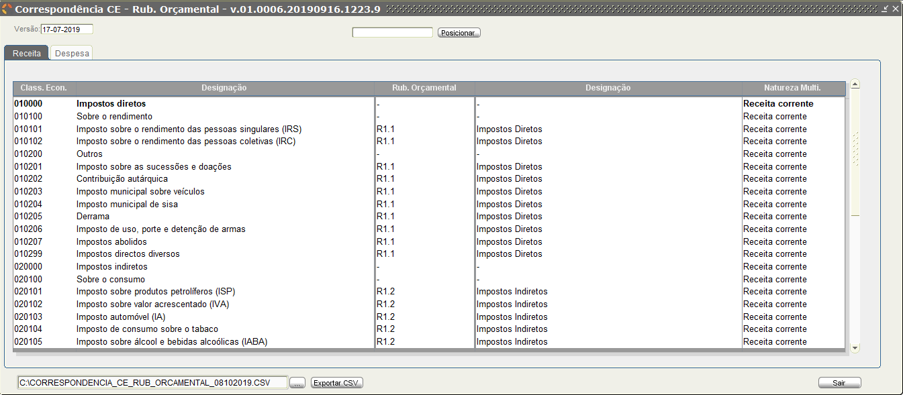
Operação – Parametrização do Sistema

Slide 20


Operação – Novos Desenvolvimentos
ALIDAÇÕES nos
Registos de Contabilidade Orçamental
PAGAMENTOS E COBRANÇAS PARCIAIS
ADIANTAMENTOS A CLIENTES E FORNECEDORES
ANEXOS E EXTRATOS – FICHEIROS S3CP
FATURAÇÃO ELETRÓNICA

Slide 21
Desenvolvimentos SICC SNC-AP 2019/2020
COMUNICAÇÃO
OPERAÇÃO
REPORTING
ORGANIZAÇÃO

Slide 22
Reporting
Processo de conferência dos mapas orçamentais [DOREC, DODES e DDORC] (Sugestões)

Slide 23
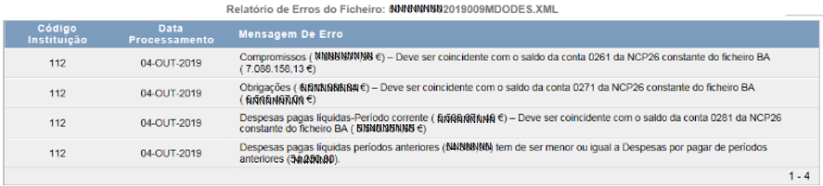
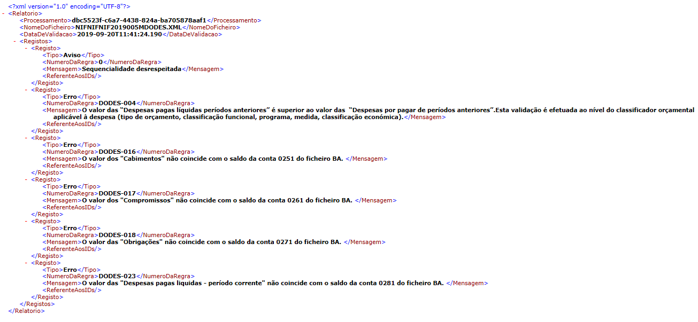

Reporting
O que fazer quando recebemos ficheiros de erro após envio dos ficheiros S3CP?
Ficheiro de “erros”
(Validação do DODES)
Verificar a natureza dos saldos do BA.

Slide 24
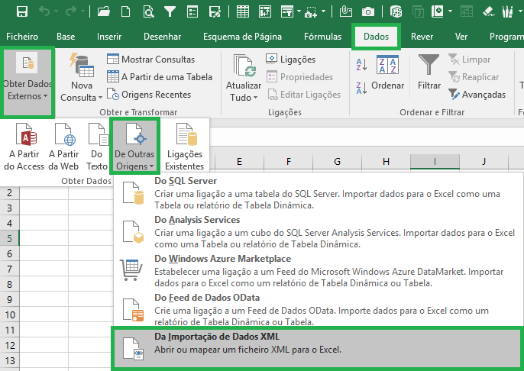
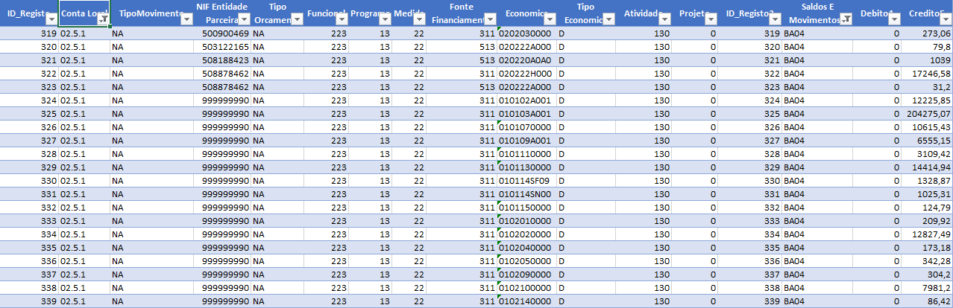
Reporting
Processo de validação do ficheiro BA
Verificar a natureza dos saldos.

Slide 25
Reporting
Sugestão: Comparar a soma das colunas do DODES com os saldos das contas no Balancete de Razão Geral.
Registo contabilístico de transição de saldos (obrigações) para o período seguinte (N-1 para N)!
Ficheiro CSV do DODES

Slide 26
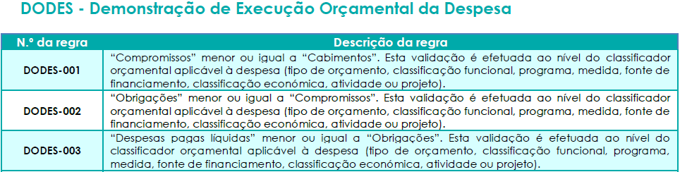
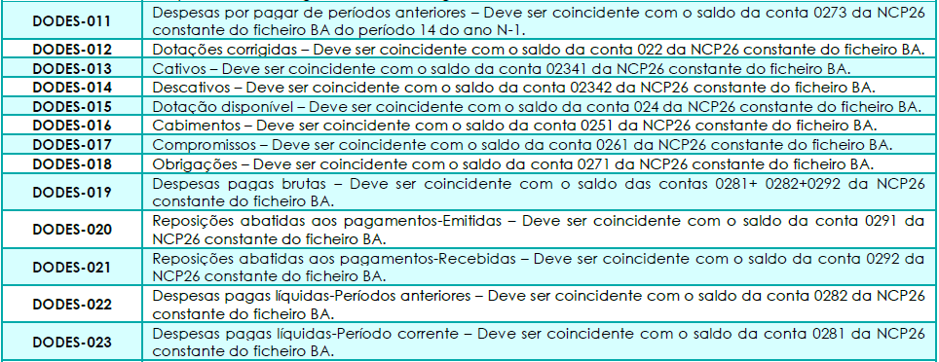
Reporting
Sugestão: Verificar se as regras de validação dos ficheiros estão a ser cumpridas
Regras de Validação do DODES

Slide 27
Reporting
Sugestão: Verificar, linha-a-linha, as regras de validação do DODES quanto ao cumprimento das regras orçamentais constantes da NCP 26.
Ficheiro XML do DODES

Slide 28
Reporting
Sugestão: Comparar a soma das colunas do DOREC com os saldos das contas no Balancete de Razão Geral.
Ficheiro CSV do DOREC
Registo contabilístico das
liquidações transitadas!

Slide 29
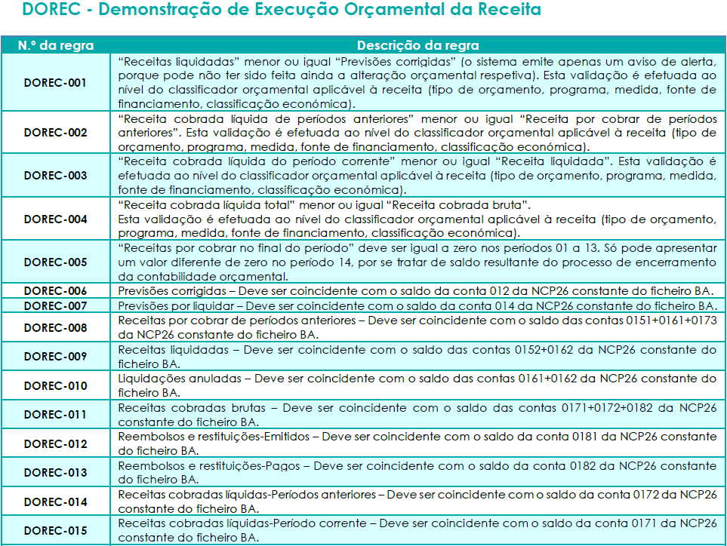
Reporting
Sugestão: Verificar se as regras de validação dos ficheiros estão a ser cumpridas
Regras de Validação do DOREC

Slide 30
Reporting
Sugestão: Validar os valores do DDORC, do DOREC e do DODES. A soma do total da receita, por fonte de financiamento, tem que coincidir com o total do DOREC, assim como a despesa com o DODES.
As Operações de Tesouraria só são consideradas no DDORC.
Ficheiro CSV do DDORC

Slide 31
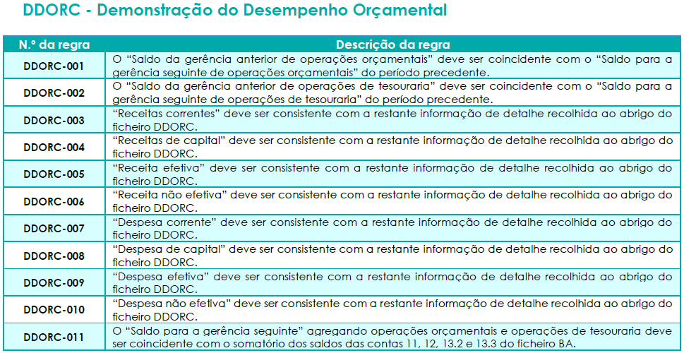
Reporting
Sugestão: Verificar se as regras de validação dos ficheiros estão a se cumpridas
Regras de Validação do DDORC

Slide 32

Reporting
Sugestão: Exportar ficheiros para Excel
Balancete de Razão Geral → Menu de Contabilidade Geral
Extratos por tipo de documento → Menu de Contabilidade Geral
Mapas orçamentais (S3CP) → Menu SNC-AP
Balancetes da Contabilidade Orçamental (receita e despesa) → Menu SNC-AP
Extrato dos mapas S3CP → Menu SNC-AP

Slide 33
Desenvolvimentos SICC SNC-AP 2019/2020
COMUNICAÇÃO
OPERAÇÃO
REPORTING
ORGANIZAÇÃO

Slide 34

Organização
Comunicação com Sistemas de Informação Periféricos
Processos de Aquisição Globais por conta financeira!
Sem informação da chave orçamental!
1. Processo de Aquisição
3. Nota de Encomenda Prévia
5. Nota de Encomenda
7. Fatura, Nota de Crédito, Nota de Débito
Ref. 201 (CB)
TXT
Info. CB
CSV
Ref. 214 (CM)
TXT
Info. CM
CSV
Ref. 202 (CP)
TXT
Ref. 203/ 210/211
TXT
Dep. Logística
Dep. Financeiro
2. Cabimento
4. Verificação Prévia (LCPA)
6. Compromisso Assumido
8. Obrigação

Slide 35



Organização
Comunicação com Sistemas de Informação Periféricos
Informação em SNC-AP
Implementação de Webservices
Orçamento
3. Cabimento
5. Verificação Prévia (LCPA)
7. Compromisso Assumido
9. Obrigação
Ficheiro CB
CSV
Ficheiro CM
CSV
Ficheiro CP
CSV
Ficheiro P1, P2, NC, DF
CSV
Dep. Financeiro
Orçamento por Class. Econ. e Chave Orç.
CSV
Dep. Logística
INFO. CB
CSV
INFO. CM
CSV
2. Processo de Aquisição
4. Nota de Encomenda Prévia
6. Nota de Encomenda
8. Fatura, Nota de Crédito, Nota de Débito

Slide 36
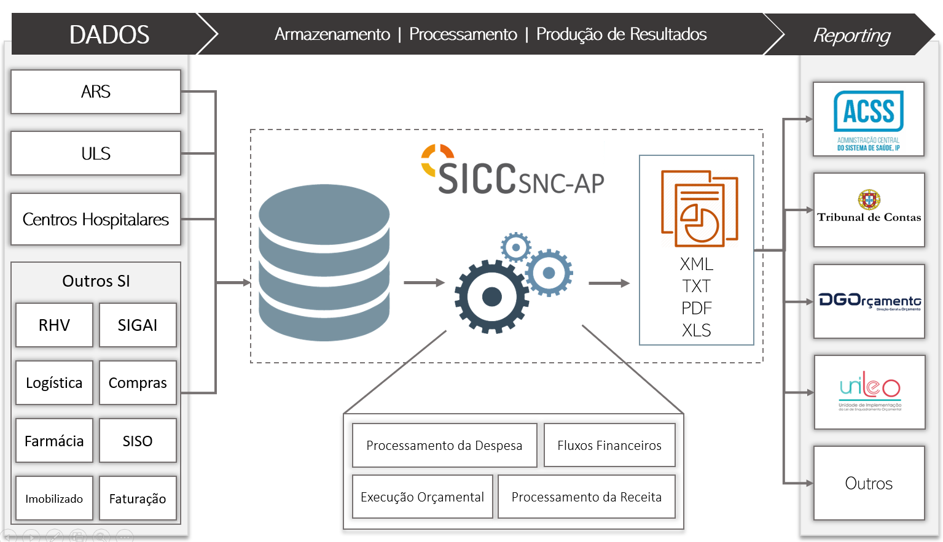
Organização
SNC-AP

Slide 37

VAMOS ALMOÇAR?

Slide 38
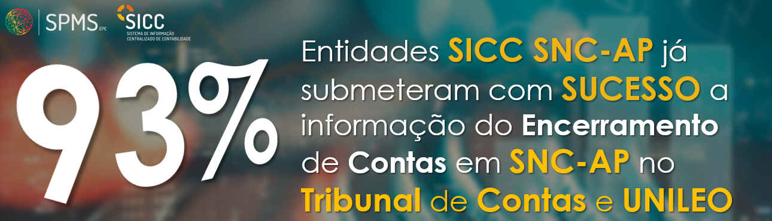
42/45 Organismos do Perímetro SICC SNC-AP 2018

Slide 39
Encerramento de contas 2018 - DADOS
Despesa |  | Faturas em Receção e Conferência | Faturas | Notas de Crédito | Anulações | Pagamentos | Em divida
2018 | Nº Doc. | 745 538 | 2 267 658 | 94 505 | 13 405 | 328 688 | 1 831 060
 | Valor | 1 633 308 433,06€ | 16 699 732 293,14€ | 576 186 883,66 € | 36 549 152,52 € | 14 277 922 431,10 € | 1 809 073 825,86 €
2019 | Nº Doc. | 578 221 | 1 518 628 | 59 116 | 5 460 | 206 649 | 1 247 403
 | Valor | 1 305 659 899,68€ | 8 605 842 994,25€ | 300 336 489,49 € | 19 767 068,69 € | 6 637 213 218,52 € | 1 648 526 217,55 €

Slide 40
Encerramento de contas 2018 - DADOS
Receita |  | Faturas | Notas de Crédito | Clientes Cobrança Duvidosa | Créditos Incobráveis | Anulações | Cobranças | Por cobrar
2018 | Nº Doc. | 1 381 846 | 29 368 | 152 128 | 4358 | 4 410 | 134 786 | 1 213 282
 | Valor | 17 046 764 185,41€ | 321 272 613,23€ | 216 116,19€ | 3 048 821,85€ | 98 871 454,38€ | 14 914 723 872,47€ | 1 711 896 245,33 €
2019 | Nº Doc. | 1 159 903 | 22 083 | 145 994 | 632 | 1364 | 86 904 | 1 048 920
 | Valor | 10 067 279 965,23€ | 249 652 691€ | 110 179 718€ | 266 034,35€ | 1 523 130,81€ | 8 022 095 716,37 € | 1 793 742 392,70 €

Slide 41







Painel de Debate
Dr. Nuno Pinho
Dr.ª Paula Nunes
Dr.ª Susana Braz
Dr. Carlos Nunes
Dr. Paulo Diz
Dr.ª Joana Vaz

Slide 42

QUESTÕES, NECESSIDADES E EXPETATIVAS?

